Slide 1
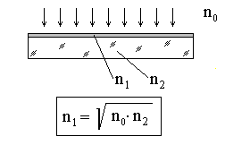
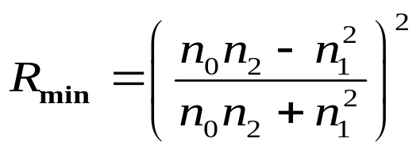
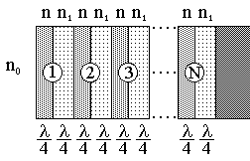

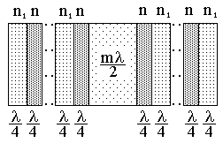
ИНТЕРФЕРЕНЦИОННЫЕ ПОКРЫТИЯ
Интерференция по методу деления амплитуды используется для уменьшения интенсивности бликов при просветлении оптики. Если n0<n1<n2, то условие минимума отражения позволяет определить оптимальную толщину просветляющего покрытия: d = λ /4n1.
Коэффициент отражения при толщине пленки d = λ /4n1:
Рис. 5.1 Просветляющее покрытие
При R=0
Многослойные диэлектрические покрытия, толщиной d = λ /4 и чередующимися высокими и низкими показателями преломления образуют высокоотражающие диэлектрические зеркала. Число слоев должно быть нечетным.
Если оптическую толщину центрального слоя сделать кратной mλ/2, то вместо зеркала получается интерференционный фильтр.

Slide 2
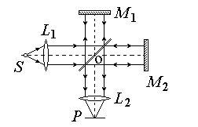
  ДВУХЛУЧЕВЫЕ ИНТЕРФЕРОМЕТРЫ
Большинство двухлучевых интерферометров построены по методу деления амплитуды.
Интерферометр Майкельсона
Состоит из одного 50% светоделителя и двух зеркал М1 и М2. Разность хода равна удвоенной разности расстояний ОМ1 и ОМ2, называемых плечами интерферометра. Съюстированный равноплечий интерферометр дает равномерную засветку поля зрения в плоскости наблюдения Р (бесконечная полоса нулевого порядка). В случае заклона одного из зеркал в поле зрения появляются полосы.
Рис. 5.2. Интерферометр Майкельсона

Slide 3
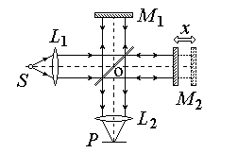
  ДВУХЛУЧЕВЫЕ ИНТЕРФЕРОМЕТРЫ
Фурье-спектрометр
На базе интерферометра Майкельсона может быть построена схема простейшего Фурье-спектрометра, в котором одно из зеркал устанавливается на пьезоэлектрическом вибраторе. Синусоидальное напряжение, подаваемое на пьезокристалл, преобразуется в координату зеркала х, и, таким образом, в гармоническую модуляцию ОРХ. Если смещение зеркала не превосходит длины когерентности, то интенсивность на фотоприемнике Р содержит интерференционную переменную составляющую. Фурье-преобразование этого сигнала позволяет оперативно определить спектральный состав источника S, оценив его временную когерентность.
Рис. 5.3. Фурье-спектрометр

Slide 4
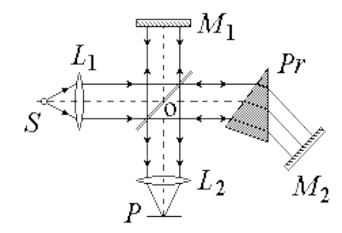
  ДВУХЛУЧЕВЫЕ ИНТЕРФЕРОМЕТРЫ
Интерферометр Тваймана-Грина
Отличительной особенностью является размещение в измерительном плече оптического элемента, качество изготовления которого мы хотим оценить. В случае призмы второе плечо просто разворачивают, оставляя в нем плоский отражатель. Для контроля линз или многолинзовых объективов зеркало М2 делают сферическим.
Рис. 5.4. Интерферометр Тваймана-Грина

Slide 5
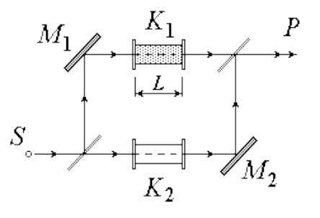
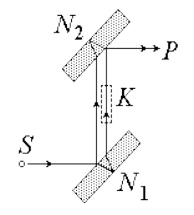
  ДВУХЛУЧЕВЫЕ ИНТЕРФЕРОМЕТРЫ
Интерферометр Маха - Цендера
Предназначен, в первую очередь для измерения показателей преломления газов:
n = 1+m/L,
где L - длина кюветы,
m - порядок интерференции.
Рис. 5.5. Интерферометр Маха-Цендера
Интерферометр Жамена
Наиболее прост в юстировке и также может использоваться для измерения показателей преломления жидкостей и газов.
Рис. 5.6. Интерферометр Жамена

Slide 6
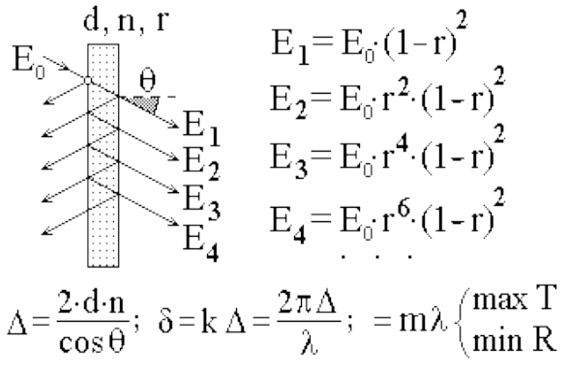


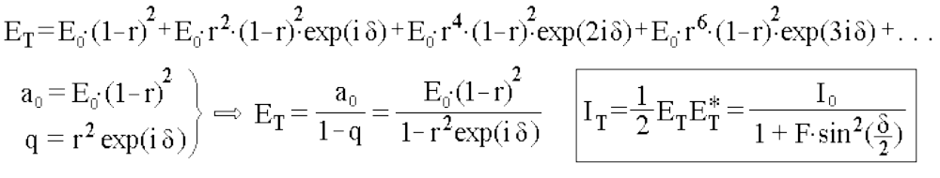
  МНОГОЛУЧЕВАЯ ИНТЕРФЕРЕНЦИЯ
Задачи многолучевой интерференции решаются через универсальный принцип суперпозиции, который распространяется на любое число взаимодействующих источников.
В случае оптического пропускания плоскопараллельной пластинкой с отражающими покрытиями амплитуды складываемых волн уменьшаются тем медленнее, чем выше коэффициент однократного отражения.
r – амплитудный коэффициент отражения на одной поверхности
Рис.5.7 Эталон Фабри-Перо
- энергетический коэффициент на одной поверхности
- коэффициент пропускания (в отсутствии поглощения)

Slide 7
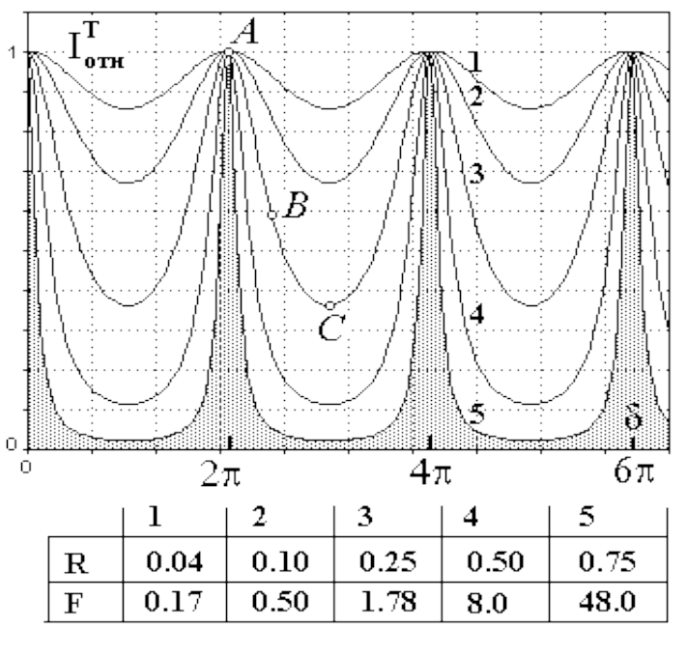
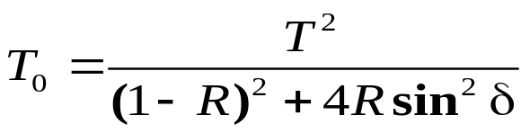

  МНОГОЛУЧЕВАЯ ИНТЕРФЕРЕНЦИЯ
Формула Эйри:
Интенсивность прошедшего света демонстрирует интерференционные максимумы и минимумы, контраст и форма которых зависят от так называемой функции резкости F=4R/(1-R)². Ближайшее к ней целое есть число лучей, которые надо учитывать при суммировании. Видно, что в отличие от двухлучевой интерференции, для пластин с высоко-отражающими покрытиями в прошедшем свете полосы характеризуются узкими максимумами и широкими минимумами.
Рис.5.8 Зависимость интенсивности от разности фаз

Slide 8
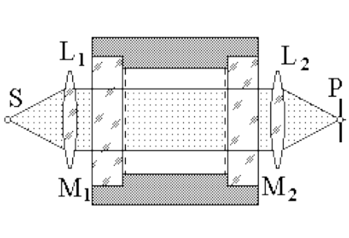
  ЭТАЛОН ФАБРИ-ПЕРО.
Практически неограниченное сужение максимумов пропускания (резкость полос) при многолучевой интерференции позволяет реализовать на ее основе исключительно точные устройства спектральной селекции.
Современная технология оптических покрытий позволяет достичь значений коэффициента отражения R на уровне 0,999, что дает значение F = 400000; с другой стороны, применение инваровых оправ дает возможность в разумных температурных пределах выдержать расстояние между отражателями с точностью в сотые доли микрона. Именно такие параметры характеризуют эталон Фабри-Перо.
Рис.5.9 Эталон Фабри-Перо

Slide 9

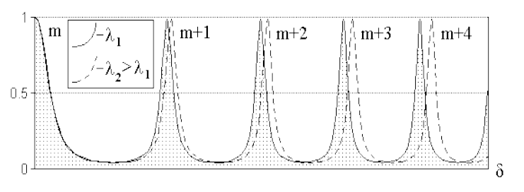
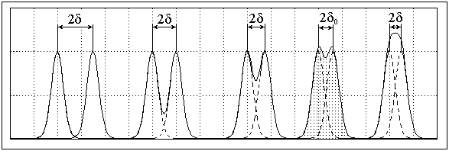
  РАЗРЕШАЮЩАЯ СПОСОБНОСТЬ
Разрешающая способность
- возможность раздельно видеть два близких точечных источника возможность раздельно наблюдать две соседние линии приборов.
Критерий Рэлея
- разрешаются линии или контуры, пересекающие друг друга так, что в центре суммарного контура образуется провал глубиной около 20%.
Рис.5.10 Критерий Рэлея

